Slide 1
上次回顾
6.3 组合问题中的动态规划法
6.3.1 最长递增子序列问题
1 i = 1或不存在a_{j}<a_{i}（1≤j＜i）
max{L(j) + 1} 对于所有的a_{j}<a_{i}（1≤j＜i）
L(i) =
6.3.2 最长公共子序列问题
Notes:
2,1,4,7,3,2,6,8
Xyzx zxyz

Slide 2
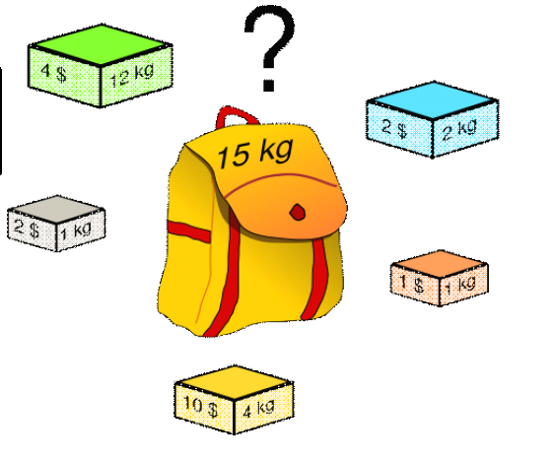
6.3.3 0/1背包问题
Notes:
思考：
什么是背包问题？
何为0/1？

Slide 3

6.3.3 0/1背包问题
什么是背包问题？
给定n种物品和一个背包，物品i的重量是w_{i}，其价值为v_{i}，背包容量为C。背包问题是如何选择装入背包的物品，使得装入背包中物品的总价值最大？
何为0/1？
如果在选择装入背包的物品时，对每种物品i只有两种选择：装入背包或不装入背包，即不能将物品i装入背包多次，也不能只装入物品i的一部分，则称为0/1背包问题。

Slide 4
6.3.3 0/1背包问题
在0/1背包问题中，物品i或者被装入背包，或者不被装入背包，设x_{i}表示物品i装入背包的情况，则当x_{i}=0时，表示物品i没有被装入背包，x_{i}=1时，表示物品i被装入背包。根据问题的要求，有如下约束条件和目标函数：
（式6.9）
（式6.10）
于是，问题归结为寻找一个满足约束条件式6.9，并使目标函数式6.10达到最大的解向量X=(x₁, x₂, …, x_{n})。

Slide 5
6.3.3 0/1背包问题
思考：
0/1背包问题能用什么方法解决？这些方法怎么样？
0/1背包问题能否用动态规划法解决？
0/1背包问题如何用动态规划法解决？
0/1背包问题用动态规划法，与其他方法相比，效率如何，效果如何？

Slide 6
6.3.3 0/1背包问题
0/1背包问题能用什么方法解决？这些方法怎么样？
蛮力法：
列出所有物品的组合
逐一计算这些物品组合所能获得的价值及所需的容量
在不超过背包容量的物品组合中，选择能获得最大价值的物品组合
时间复杂度为O(2^{n})──效率过低

Slide 7
6.3.3 0/1背包问题
2. 0/1背包问题能否用动态规划法解决？
怎样的问题才能用动态规划法解决？
问题必须满足最优子结构性质
(1)最优子结构性质是什么？
(2)验证0/1背包问题是否满足最优子 结构性质。

Slide 8
(1)最优子结构：原问题的最优解包含其子问题的最优解。对背包问题而言：
如果(x₁, x₂, …, x_{n})是所给0/1背包问题的一个最优解，
若能证明(x₂, …, x_{n})是下面子问题的最优解：
则0/1背包问题具有最优子结构性质。

Slide 9
(2)证明0/1背包问题是最优子结构（反证）。
设(x₁, x₂, …, x_{n})是所给0/1背包问题的一个最优解，则( x₂, …, x_{n})是下面一个子问题的最优解：
如若不然，设(y₂, …, y_{n})是上述子问题的一个最优解，则
因此，
这说明(x₁, y₂, …, y_{n})是所给0/1背包问题比(x₁, x₂, …, x_{n})更优的解，从而导致矛盾。

Slide 10
6.3.3 0/1背包问题
3. 0/1背包问题如何用动态规划法解决？
关键问题：找出动态规划函数
令V(i, j)表示在前i(1≤i≤n)个物品中能够装入容量为j（1≤j≤C）的背包中的物品的最大值
在决策x_{i}时，问题处于下列两种状态之一：
（1）背包容量不足以装入物品i，则x_{i}=0，背包不增加价值；
（2）背包容量可以装入物品i。
在（2）的状态下，物品i有两种情况，装入（则x_{i}=1）或不装入（则x_{i}=0）。在这两种情况下背包价值的最大者应该是对x_{i}决策后的背包价值。

Slide 11
令V(i, j)表示在前i(1≤i≤n)个物品中能够装入容量为j（1≤j≤C）的背包中的物品的最大值，则可以得到如下动态规划函数：
V(i, 0)= V(0, j)=0 (式6.11)
(式6.12)
式6.11表明：把前面i个物品装入容量为0的背包和把0个物品装入容量为j的背包，得到的价值均为0。

Slide 12
(式6.12)
（1）式6.12的第一个式子表明：如果第i个物品的重量大于背包的容量，则物品i不能装入背包，则装入前i个物品得到的最大价值和装入前i-1个物品得到的最大价值是相同的。

Slide 13
(式6.12)
（2）第二个式子表明：如果第i个物品的重量小于背包的容量，则会有以下两种情况：
如果第i个物品没有装入背包，则背包中物品的价值就等于把前i-1个物品装入容量为j的背包中所取得的价值。
如果把第i个物品装入背包，则背包中物品的价值等于把前i-1个物品装入容量为j-w_{i}的背包中的价值加上第i个物品的价值v_{i}；
显然，取二者中价值较大者作为把前i个物品装入容量为j的背包中的最优解。

Slide 14
实例：有5个物品，其重量分别是{2, 2, 6, 5, 4}，价值分别为{6, 3, 5, 4, 6}，背包的容量为10。
根据动态规划函数，用一个(n+1)×(C+1)的二维表V，V[i][j]表示把前i个物品装入容量为j的背包中获得的最大价值。
0
1
2
3
4
5
6
7
8
9
10
0
0
0
0
0
0
0
0
0
0
0
0
x₁=1
w₁=2 v₁=6
1
0
0
6
6
6
6
6
6
6
6
6
x₂=1
w₂=2 v₂=3
2
0
0
6
6
9
9
9
9
9
9
9
x₃=0
w₃=6 v₃=5
3
0
0
6
6
9
9
9
9
11
11
14
x₄=0
w₄=5 v₄=4
4
0
0
6
6
9
9
9
10
11
13
14
x₅=1
w₅=4 v₅=6
5
0
0
6
6
9
9
12
12
15
15
15

Slide 15
按下述方法来划分阶段：第一阶段，只装入前1个物品，确定在各种情况下的背包能够得到的最大价值；第二阶段，只装入前2个物品，确定在各种情况下的背包能够得到的最大价值；依此类推，直到第n个阶段。最后，V(n,C)便是在容量为C的背包中装入n个物品时取得的最大价值。
为了确定装入背包的具体物品，从V(n,C)的值向前推，如果V(n,C)>V(n-1,C)，表明第n个物品被装入背包，前n-1个物品被装入容量为C-w_{n}的背包中；否则，第n个物品没有被装入背包，前n-1个物品被装入容量为C的背包中。依此类推，直到确定第1个物品是否被装入背包中为止。由此，得到如下函数：
（式6.13）

Slide 16
算法实现
设n个物品的重量存储在数组w[n]中，价值存储在数组v[n]中，背包容量为C，数组V[n+1][C+1]存放迭代结果，其中V[i][j]表示前i个物品装入容量为j的背包中获得的最大价值，数组x[n]存储装入背包的物品，动态规划法求解0/1背包问题的算法如下：
算法——0/1背包问题
int KnapSack(int n, int w[ ], int v[ ]) {
for (i=0; i<=n; i++) //初始化第0列
V[i][0]=0;
for (j=0; j<=C; j++) //初始化第0行
V[0][j]=0;
C描述

Slide 17
算法——0/1背包问题
for (i=1; i<=n; i++) //计算第i行，进行第i次迭代
for (j=1; j<=C; j++)
if (j<w[i]) V[i][j]=V[i-1][j];
else V[i][j]=max(V[i-1][j], V[i-1][j-w[i]]+v[i]);
j=C; //求装入背包的物品
for (i=n; i>0; i--){
if (V[i][j]>V[i-1][j]) {
x[i]=1;
j=j-w[i];
}
else x[i]=0;
}
return V[n][C]; //返回背包取得的最大价值
}
C描述

Slide 18
6.3.3 0/1背包问题
4. 0/1背包问题用动态规划法，与其他方法相比，效率如何，效果如何？
在算法中，第一个for循环的时间性能是O(n)，第二个for循环的时间性能是O(C)，第三个循环是两层嵌套的for循环，其时间性能是O(n×C)，第四个for循环的时间性能是O(n)，所以，算法的时间复杂性为O(n×C)，一定能求得最优解。
蛮力法：O(2^{n})，一定能求得最优解

Slide 19
6.4 查找问题中的动态规划法
6.4.1 最优二叉查找树
6.4.2 近似串匹配问题

Slide 20
6.4.1 最优二叉查找树
何为二叉查找树（二叉排序树）？
63,90,55,58,70,42,10,45,83,67
55,42,10,70,63,58,83,67,90,45
55
63
55
90
42
70
42
58
70
10
45
63
83
10
45
67
83
58
67
90
(a) 按63,90,55,58,70,42,10,45,83,67 (b) 按55,42,10,70,63,58,83,67,90,45
的顺序构造的二叉排序树 的顺序构造的二叉排序树
Notes:
同一组数可以构造出不同形状的二叉查找树；
二叉查找树的中序遍历序列是该组数的顺序排列；

Slide 21
例如，集合{5, 6, 7, 8}
该集合中每个元素的查找概率是{0.1, 0.2, 0.4, 0.3}，
(a)的平均比较次数是0.1×1＋0.2×2+0.4×3+0.3×4=2.9，
(b)的平均比较次数是0.1×2＋0.2×1+0.4×2+0.3×3=2.1，
(c)的平均比较次数是0.1×3＋0.2×2+0.4×1+0.3×2=1.7。
5
7
6
6
5
7
6
8
7
8
5
8
(a) (b) (c)
二叉查找树示例

Slide 22
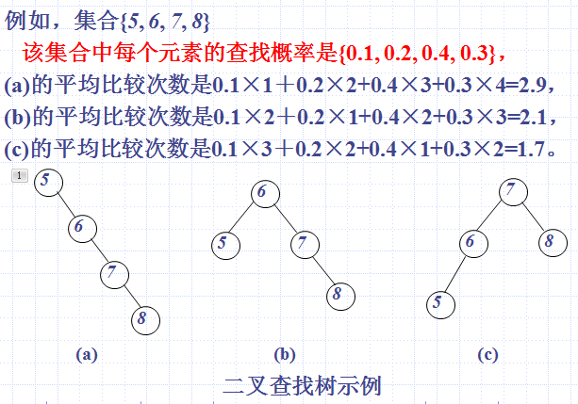
6.4.1 最优二叉查找树
2. “最优”是指？
最少平均比较次数
设{r₁, r₂, …, r_{n}}是n个记录的集合，其查找概率分别是{p₁, p₂, …, p_{n}}，最优二叉查找树（Optimal Binary Search Trees）是以这n个记录构成的二叉查找树中具有最少平均比较次数的二叉查找树，即
最小，其中p_{i}是记录r_{i}的查找概率，
c_{i}是在二叉查找树中查找r_{i}的比较次数。

Slide 23
证明最优二叉查找树是否满足最优性原理
对于给定的{r₁, r₂, …, r_{n}}，如果其最优二叉查找树为T(1, n)，其中r_{k}（1≤k≤n）是T(1, n)的根结点，那么其左子树T(1, k-1)由{r₁, …, r_{k-1}}构成，其右子树T(k+1, n)由{r_{k+1}, …, r_{n}}构成，且左右子树都是最优二叉查找树。
如若不然，
假设T'(1, k-1)是比T(1, k-1)更优的二叉查找树，
则T'(1, k-1)的平均比较次数<T(1, k-1)的平均比较次数，
从而由T'(1, k-1)、r_{k}和T(k+1, n)构成的二叉查找树T'(1, n)的平均比较次数<T(1, n)的平均比较次数，
这与T(1, n)是最优二叉查找树的假设相矛盾。
r_{k}
T(1, n)
T(1,k-1)
T(k+1,n)
以r_{k}为根的二叉查找树

Slide 24
最优二叉查找树的动态规划函数
r_{k}
对于给定的{r_{i}, …, r_{j}}(1≤i≤j≤n)
设：T(i, j)是该组记录构成的二叉查找树，
C(i, j)是这棵二叉查找树的平均比较次数。
T(i, j)
T(i,k-1)
T(k+1,j)
以r_{k}为根的二叉查找树

Slide 26
因此，得到如下动态规划函数：
C(i, i-1) =0 (1≤i≤n+1) （式6.17）
C(i, i) =p_{i} (1≤i≤n) （式6.18）
C(i, j)=min{C(i, k-1)+C(k+1, j)+ } (1≤i≤j≤n, i≤k≤j)
（式6.19）
其中C[i][j]表示二叉查找树T(i, j)的平均比较次数。
注意到在式6.19中，当k=1时，求C[i][j]需要用到C[i][0]，
当k=n时，求C[i][j]需要用到C[n+1][j]，
所以，二维表C[n+1][n+1]行下标的范围为1～n+1，列下标的范围为0～n。 该二维表为C[n+1][n+1]。
设一个二维表R[n+1][n+1]，其下标范围与二维表C相同，R[i][j]表示二叉查找树T(i, j)的根结点的序号。
Notes:
思考：C（i,j）结果的表示几维的？i是行下标，有多少行？J是列下标，有多少列？
为了在求出由{r₁, r₂, …, r_{n}}构成的二叉查找树的平均比较次数的同时得到最优二叉查找树，

Slide 27
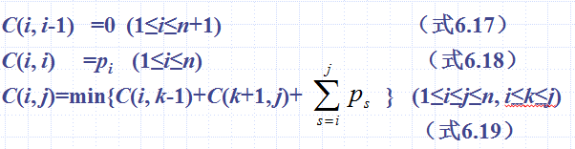
例如，集合{A, B, C, D}的查找概率是{0.1, 0.2, 0.4, 0.3}，二维表C和R的初始情况如图6.13所示。
0
1
2
3
4
0
1
2
3
4
1
0
0.1
1
1
2
0
0.2
2
2
3
0
0.4
3
3
4
0
0.3
4
4
5
0
5
二维表C (b) 二维表R

Slide 28
在二维表C和R中只需计算主对角线以上的元素。
首先计算C(1, 2)：
C(i, j)=min{C(i, k-1)+C(k+1, j)+ } (1≤i≤j≤n, i ≤ k ≤ j)
（式6.19）
在前两个记录构成的最优二叉查找树的根结点的序号是2。

Slide 29
按对角线逐条计算每一个C(i, j)和R(i, j)，得到最终表。
0
1
2
3
4
0
1
2
3
4
1
0
0.1
0.4
1.1
1.7
1
1
2
2
3
3
d=3
d=3
2
0
0.2
0.8
1.4
2
2
3
3
d=2
d=2
3
0
0.4
1.0
3
3
3
4
0
0.3
d=1
4
4
d=1
5
0
5
二维表C (b) 二维表R
最终表的状态

Slide 30
设n个字符的查找概率存储在数组p[n]中，动态规划法求解最优二叉查找树的算法如下：
算法——最优二叉查找树
double OptimalBST(int n, double p[ ], double C[ ][ ], int R[ ][ ] )
{
for (i=1; i<=n; i++) //按式6.17和式6.18初始化
{
C[i][i-1]=0;
C[i][i]=p[i];
R[i][i]=i;
}
C[n+1][n]=0;
C描述

Slide 31
for (d=1; d<n; d++) //按对角线逐条计算
for (i=1; i<=n-d; i++)
{
j=i+d;
min=∞; mink=i; sum=0;
for (k=i; k<=j; k++)
{
sum=sum+p[k];
if (C[i][k-1]+C[k+1][j]<min) {
min=C[i][k-1]+C[k+1][j];
mink=k;
}
}
C[i][j]=min+sum;
R[i][j]=mink;
}
return C[1][n];
}
0
1
2
3
4
0
1
2
3
4
1
0
0.1
0.4
1.1
1.7
1
1
2
2
3
3
d=3
d=3
2
0
0.2
0.8
1.4
2
2
3
3
d=2
d=2
3
0
0.4
1.0
3
3
3
4
0
0.3
d=1
4
4
d=1
5
0
5
二维表C (b) 二维表R
时间复杂度O(n³)

Slide 32
6.4.2 近似串匹配问题
设样本P=p₁p₂…p_{m}，文本T=t₁t₂…t_{n}，对于一个非负整数K，样本P在文本T中的K-近似匹配（K-approximate Match）是指P在T中包含至多K个差别的匹配（一般情况下，假设样本是正确的）。注：差别是指所有匹配对应方式下的最小编辑错误总数。
这里的差别是指下列三种情况之一：
（1）修改：P与T中对应字符不同；
（2）插入：T中不含有出现在P中的一个字符。
（3）删去：T中含有一个未出现在P中的字符；

Slide 33
T: a p r o x i o m a l l y
P: a p p r o x i m a t l y
3-近似匹配（①为删去②为插入③为修改）
②
①
③
样本P和文本T为K-近似匹配包含两层含义：
（1）二者的差别数至多为K；
（2）差别数是指二者在所有匹配对应方式下的最小编辑错误总数。

Slide 34
证明近似串匹配问题满足最优性原理。
如果样本p₁p₂…p_{m}在文本T的某一位置上有最优（差别数最小）的对应关系，则样本P的任意一个子串p_{i}…p_{j}（1≤i＜j≤m）与文本T的对应关系也必然是最优的。
动态规划函数：
定义一个代价函数D(i, j)(0≤i≤m,0≤j≤n)表示样本前缀子串p₁…p_{i}与文本前缀子串t₁…t_{j}之间的最小差别数，则D(m, n)表示样本P与文本T 的最小差别数。
根据近似匹配的定义，容易确定代价函数的初始值：
（1）D(0, j)=j，因为空样本与文本t₁…t_{j}有j处差别；
（2）D(i, 0)=i，因为样本p₁…p_{i}与空文本有i 处差别。

Slide 35
当样本p₁…p_{i}与文本t₁…t_{j}对应时，D(i, j)有四种可能的情况：
（1）字符p_{i}与t_{j}相对应且p_{i}=t_{j}，则总差别数为D(i-1, j-1)；
（2）字符p_{i}与t_{j}相对应且p_{i}≠t_{j}，则总差别数为D(i-1, j-1)＋1；
（3）字符p_{i}为多余，即字符p_{i}对应于t_{j}后的空格，则总差别数为D(i-1, j)＋1；
（4）字符t_{j}为多余，即字符t_{j}对应于p_{i}后的空格，则总差别数为D(i, j-1)＋1。
j

Slide 36
例：已知样本P="happy"，T="hsppay"是一个可能有编辑错误的文本，在T中求2-近似匹配的过程如下：
h
s
p
p
a
y
0
1
2
3
4
5
6
0
0
1
2
3
4
5
6
h
1
1
0
1
2
3
4
5
a
2
2
1
1
2
3
3
4
p
3
3
2
2
1
2
3
4
p
4
4
3
3
2
1
2
3
y
5
5
4
4
3
2
2
2

Slide 37
算法——近似串匹配问题
int ASM(char P[ ], char T[ ], int m, int n, int K)
{
for (j=1; j<=n; j++) //初始化第0行
D[0][j]=j;
for (i=0; i<=m; i++) //初始化第0列
D[i][0]=i;
for (j=1; j<=n; j++) //根据递推式依次计算每一列
{
for (i=1; i<=m; i++)
{
if (P[i]= =T[j])
D[i][j]=min(D[i-1][j-1], D[i-1][j]+1, D[i][j-1]+1);
else
D[i][j]=min(D[i-1][j-1]+1, D[i-1][j]+1, D[i][j-1]+1);
}
if (D[m][j])<=K) return j;
}
}
C描述
算法的时间复杂性为O(m×n)。

